Slide 1
Elementaristika elektronických informací
IX. Tabulkový procesor
grafické zpracování numerických dat
Jiří Leipert

Slide 2
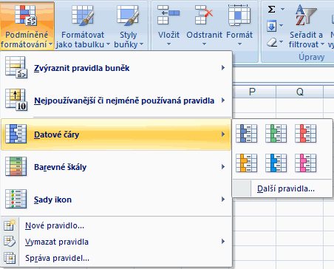
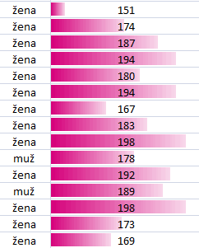
Grafická interpretace hodnot

Slide 3
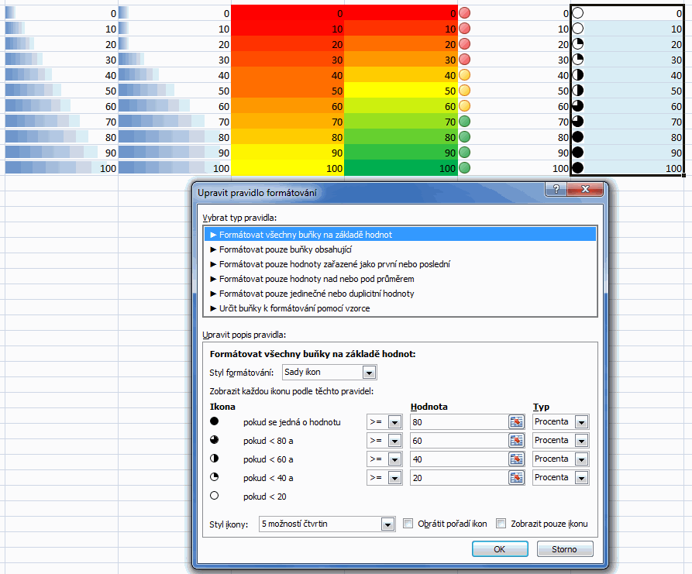
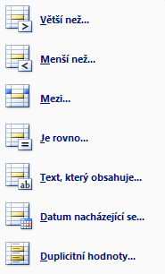
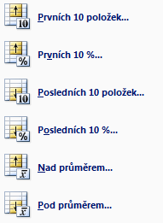
Grafické podmíněné formátování

Slide 4
Grafické zpracování dat
označení oblastí pro tvorbu grafu
legenda, popisky os/hodnot, oblast hodnot
výběr adekvátního typu grafu
srovnání hodnot absolutně
srovnání hodnot relativně/poměrně
srovnání hodnot strukturálně
srovnání hodnot strukturálně poměrně
srovnání hodnot posloupně/ve spojitosti (časová osa)
zobrazení v souřadnicovém systému XY

Slide 5
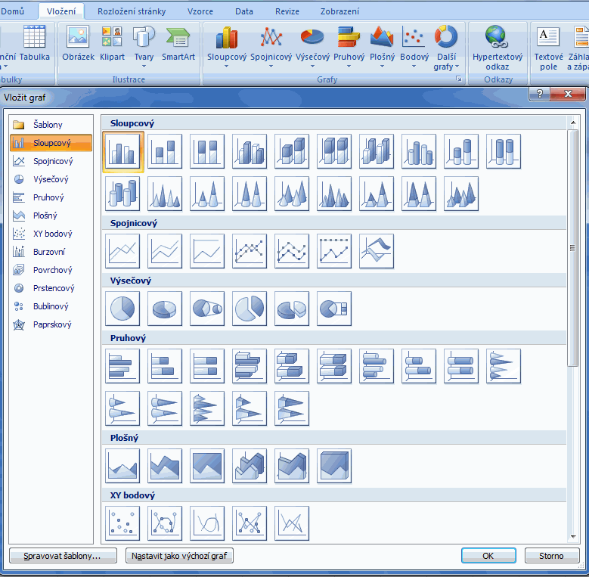
Vytvoření grafu v Excelu

Slide 6
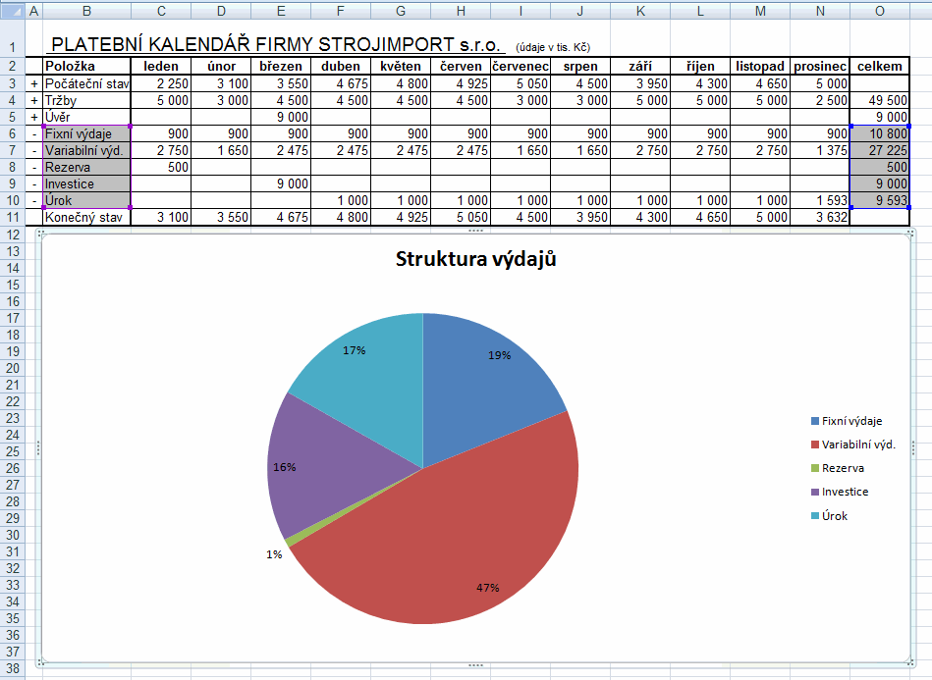
Výsečový (prstencový) graf

Slide 7
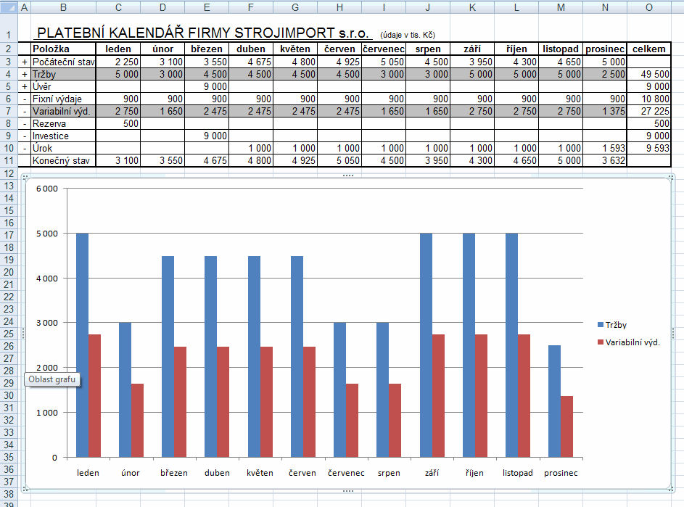
Graf sloupcový skupinový

Slide 8
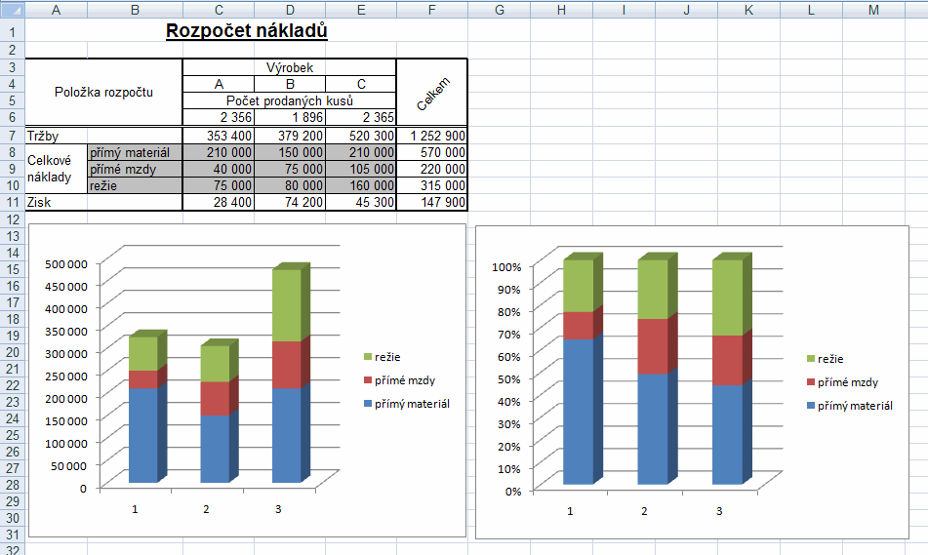
Skládaný sloupcový graf
poměrný strukturální (100%)

Slide 9
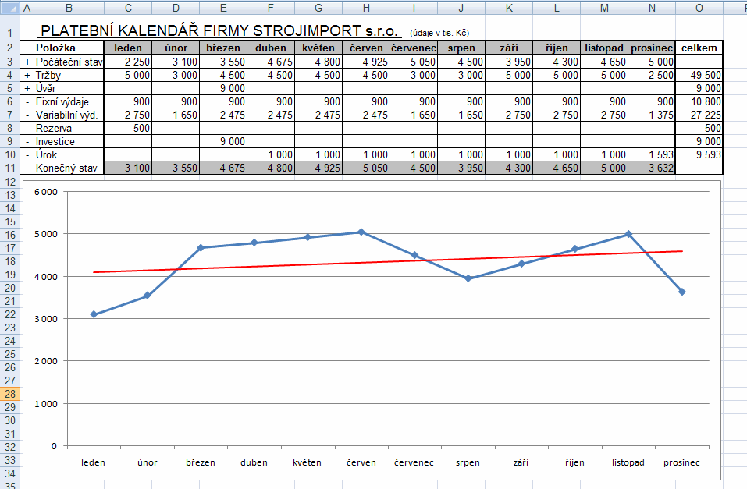
Spojnicový (bodový) graf

Slide 10
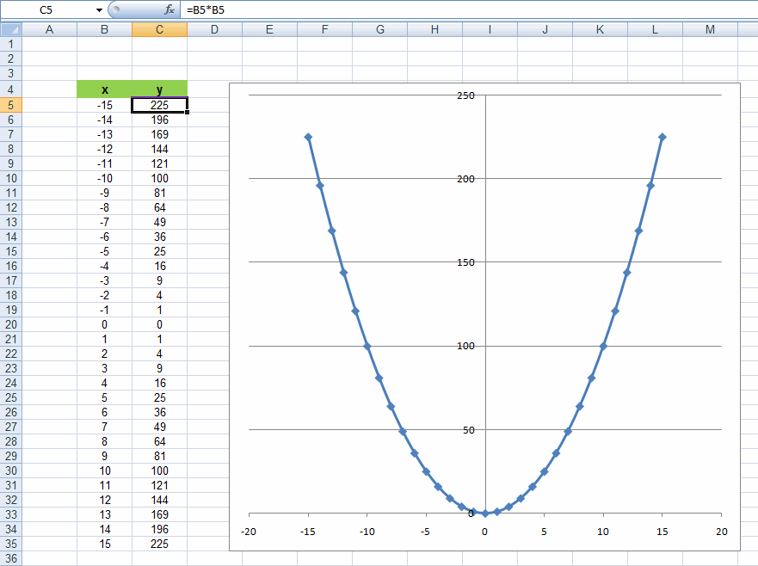
Graf bodový XY

Slide 11
Přenos grafu do dalších aplikací
jako grafický soubor
malá velikost × nemožnost editace
jako objekt aplikace Excel
editace grafu/tabulky v „miniExcelovém okně“
větší velikost a nutnost instalovaného Excelu
jako propojení
výstupní dokument odebírá objekt ze zdrojového umístění se všemi změnami – editujeme tedy přímo zdrojový dokument

Slide 12
Excel 2003 × Excel 2013
tvorba grafu v Excel 2003
čtyřstránkový průvodce grafem
graf coby množina objektů s patřičným formátem
pravé tlačítko myši + panel nástrojů Grafy
tvorba grafu v Excel 2013
přímý výběr typu grafu (karta Vložit)
následný výběr rozložení grafu + pásy karet:
Návrh ; Rozložení ; Formát

Slide 13
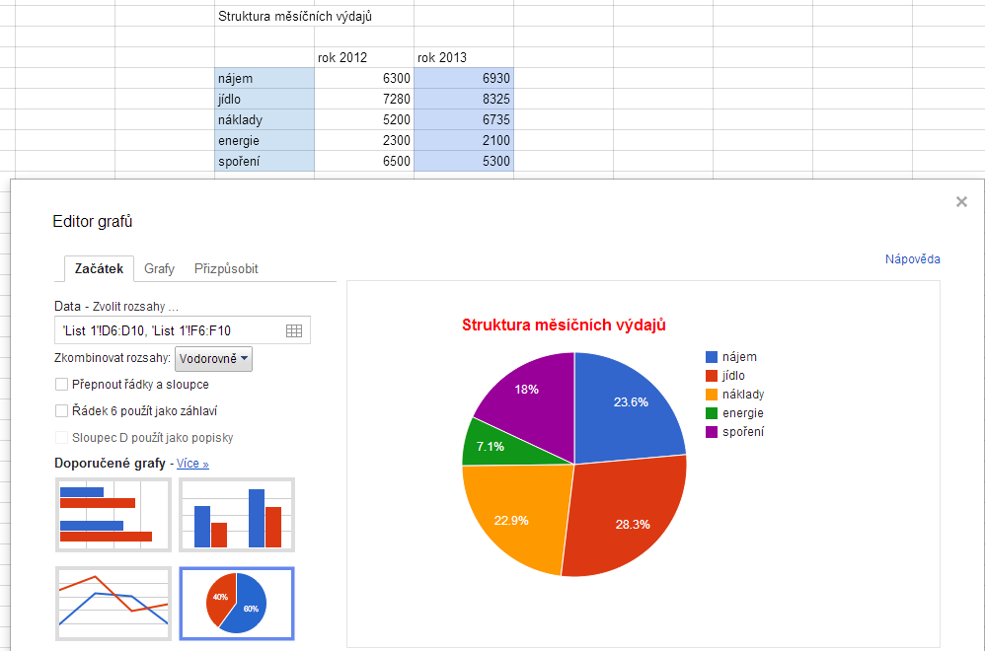
Google Tabulky - grafy
od 12/2013 kompletní přístup offline k celému “Google Office” (Disk + Dokumenty)
prostředí zatím neumožňuje označování více separátních bloků textu či buňek
v zdrojových oblastech pro graf je tak levý sloupec chápán jako legenda grafu, další (oddělené) oblasti buněk je třeba přiznačit v editoru grafů - Přidat rozsahy

Slide 14
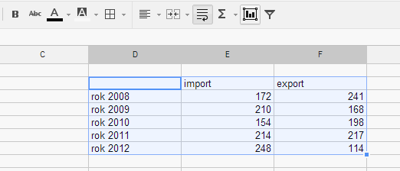
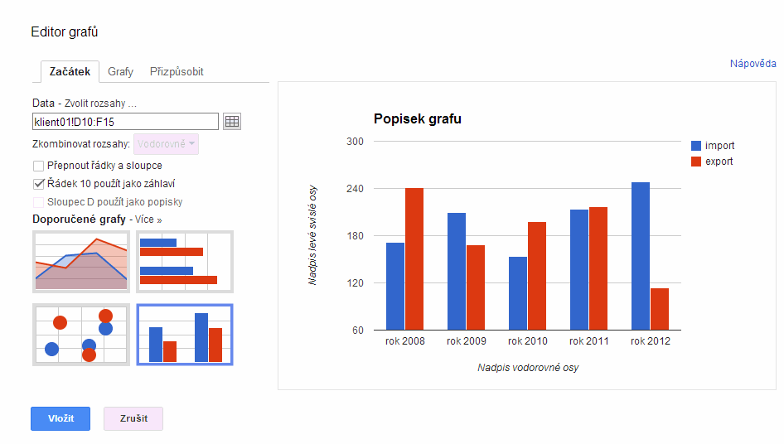
Google Tabulky

Slide 15
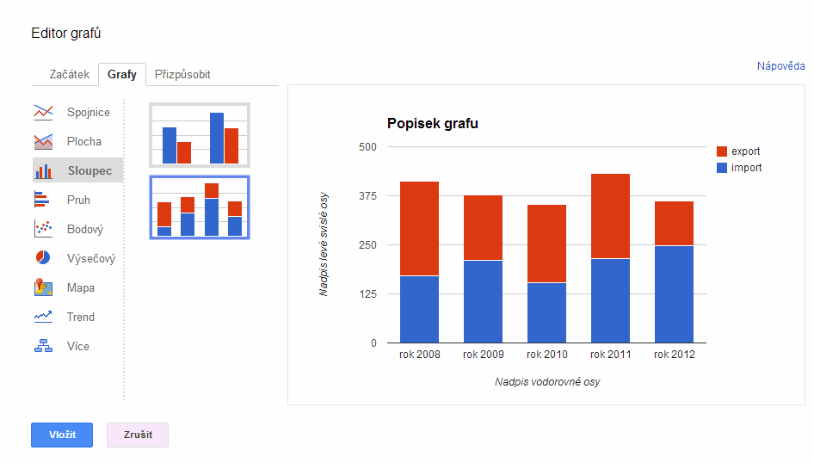
Google Tabulky

Slide 16
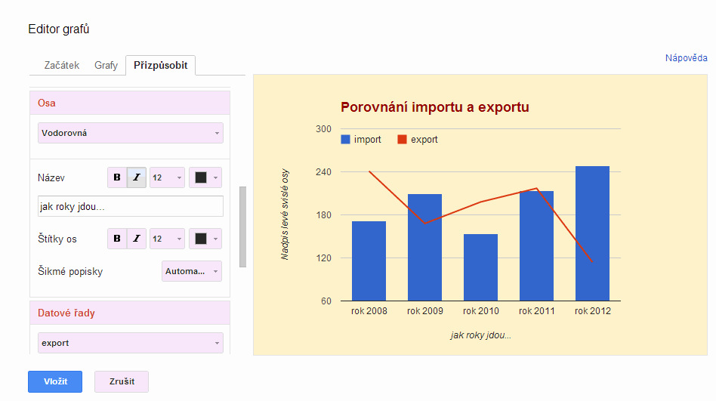
Google Tabulky

Slide 17
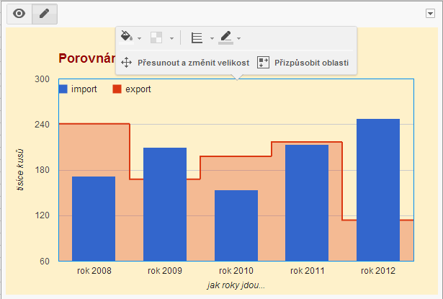
Google Tabulky

Slide 18
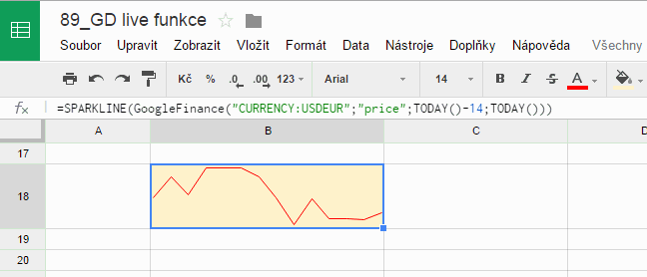
Buňkové grafy
SPARKLINE(GoogleFinance("CURRENCY:CZKUSD";"price";TODAY()-14;TODAY()))

